Slide 1

티켓에 추억을 부여하다.
Presented by 2팀
Notes:
안녕하십니까 이번 1반 2팀
"티켓에 추억을 부여하다."
엔에프티켓의 발표를 맡은 강민구입니다.
??? : 캐치프레이즈 모집중
CGV 포토티켓 : 좋은 사람과의 추억을 평생 간직하는 아주 특별한 티켓, 세상에 단 하나뿐인 나만의 영화티켓

Slide 2
INDEX
01
02
03
기획
서비스 소개
마무리
1) 기획 의도
2) Why?
3) 프로젝트 소개
4) 기대효과
5) 페르소나
1) 기술 스택
2) 와이어 프레임
3) 주요 기능
1) 팀원 소개
2) 일정 계획
3) QnA
Notes:
이번 발표 내용은 보시는 바와 같이 세가지 목차로 나눠서 진행해보고자 합니다.

Slide 3
01
배경 및 소개
Notes:
그럼 배경부터 들어가 볼까요

Slide 4


1) 기획 의도 – 배경
블록체인의 신뢰성과 스마트 컨트랙트
NFT의 고유성과 희소성을 활용한 서비스
신뢰성
스마트 컨트랙트
희소성
고유성
Notes:
이번 특화프로젝트로 엔에프티 프로젝트를 진행하게 된 저희 2팀은
블록체인과 NFT의 특징을 고려하여 무슨 서비스를 제공할지 고민해보았습니다.

Slide 5
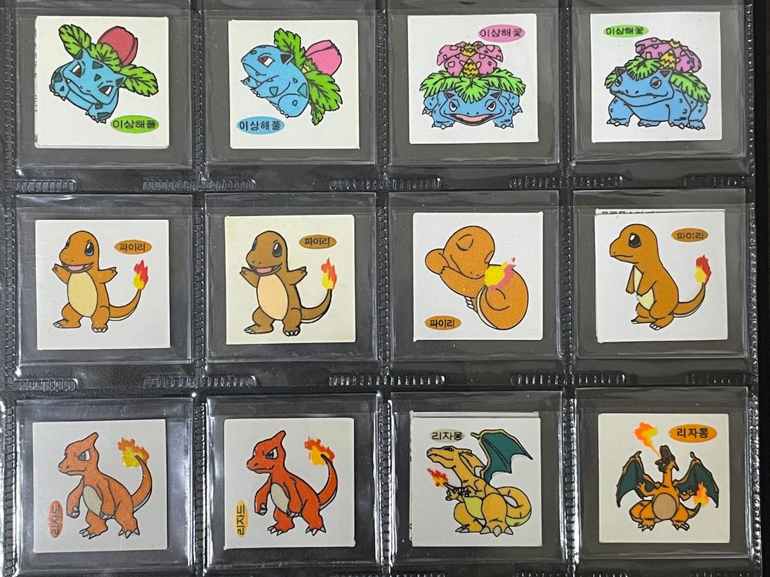
1) 기획 의도
NFT로 판매하는 것은 누구나 가지고 있는 원초적 욕구를 자극할 수 있는 물건
수집 욕구
원초적 욕구
소장 욕구
현시 욕구
[수집욕구] [소장욕구] [현시욕구]를 이해하기 쉬운 사진
Notes:
그 후 저희 팀은 NFT라는 특징을 살린 물건을 파는 플랫폼을 만들자는 결론에 도달하였고,
팔 물품으로 NFT의 희소성을 이용해 수집 욕구, 소장 욕구, 현시 욕구와 같은 인간의 원초적인 욕구를 자극할 수 있는 물건을 찾아봤습니다.
어 저는 그런 욕구 없거나 저게 무슨 원초적 욕구야 라고 말씀하시는 분들.
여러분들의 어린시대와 저 찬란히 빛나는 띠부띠부 파이리를 보고도
과연 그런 말씀을 하실 수 있을까요?

Slide 6
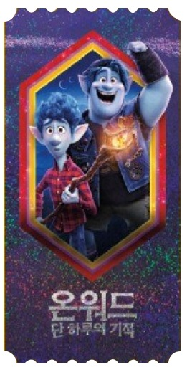


1) 기획 의도
주목한 상품 : 티켓
Notes:
그렇게 최종적으로 저희 팀이 주목한 상품은 티켓입니다.

Slide 7
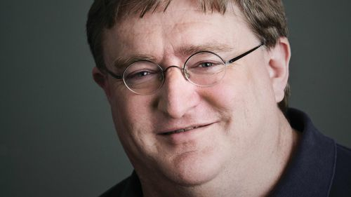

2) Why? – 높은 구매 욕구를 가진 고객 세그먼트
지갑 같은 전용 거래 모듈과 거래 당사자가 수수료를 직접 내는 문화 등
높은 장벽을 가진 NFT 거래
대다수 사람의 월급은
가상 화폐가 아니다
게임 플랫폼 [스팀]의 설립자 [게이브 뉴웰]
NFT를 퇴출하면서
Notes:
그러면 저희 팀이 왜 티켓을 주목했는지에 대해 말씀드리고 싶은데요.
우선, 구매자의 특징입니다.
블록체인 거래는 높은 장벽을 가지고 있습니다.
특히 첫 결제가 그런데, 많은 분들은 지갑은 커녕
코인이나 이더도 가지고 있지 않은 상황이기에 메타마스크 같은 지갑 관리 및 결제 모듈 설치가 필요하고,
막상 거래하려고 해도 구매자가 수수료를 내야한다고? 같은 처음보는 문화에 당황하고 거부감을 가지기 쉽습니다.

Slide 8
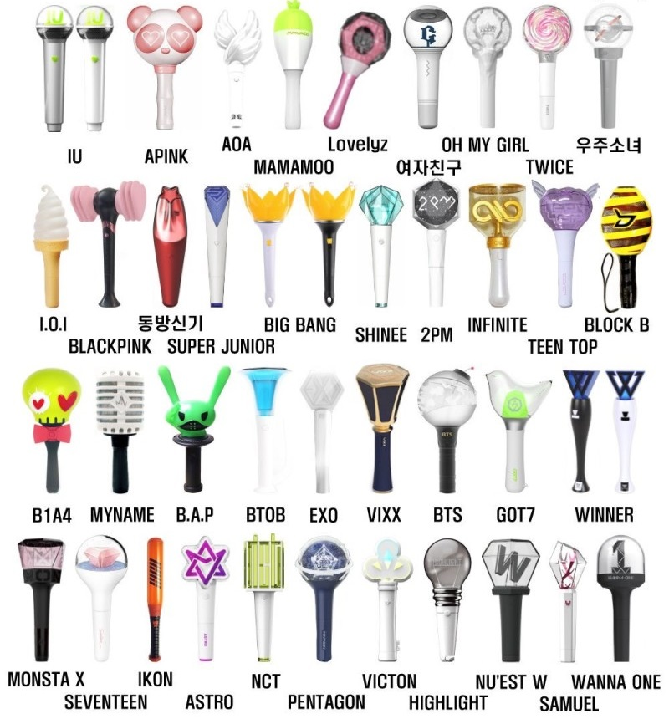
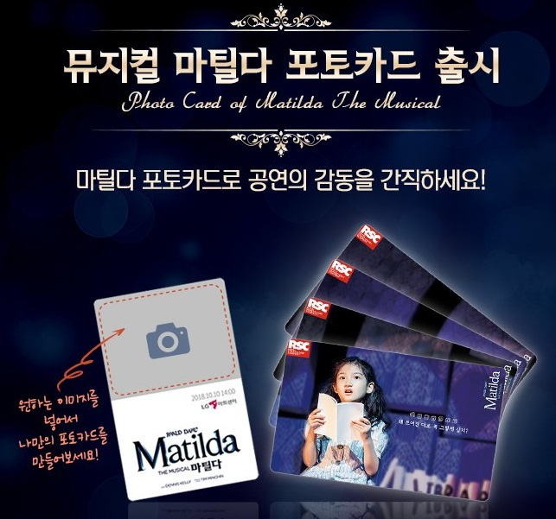
1) 티켓 어째서? – 높은 구매 욕구를 가진 고객 세그먼트
Notes:
이러한 높은 장벽, 어색한 문화를 사소한 것으로 만들 수 있는 것은 무엇일까 라는 질문에
저희는 오빠야를 향한 빠심이나 물건을 가지고 싶어하고 최애를 덕질하고 싶은 욕구를 가진 분들을
고객으로 삼으면 되지 않을까 하는 대답을 내놓았습니다.

Slide 9
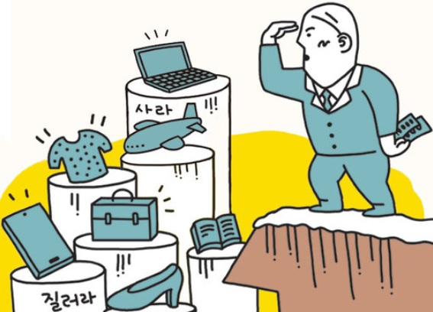
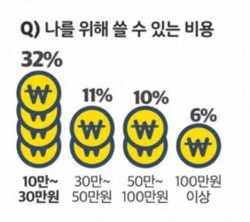
1) 티켓 어째서? – 기호품
가격 규모가 3만원 ~ 30만원
기호품이라 특징 덕분에 갑작스러운 법적 규제 등의 사업리스크가 적음
Notes:
두번째로 물건의 가격입니다.
티켓은 공연이나 콘서트, 스포츠, 영화 등 카테고리에 따라 갈리긴 하지만
기본적인 가격 규모가 3만원 ~ 30만원 정도인 기호품입니다.
그 성격과 규모상 일상생활에 영향을 미치거나
부동산, 차 구매 같이 인생을 바꾸는 거래도 아니고,
덤으로 기호품이라 법적 규제 등에 흔들림이 적다.는 이점을 가지고 있다는 점에도 주목하였습니다.

Slide 10
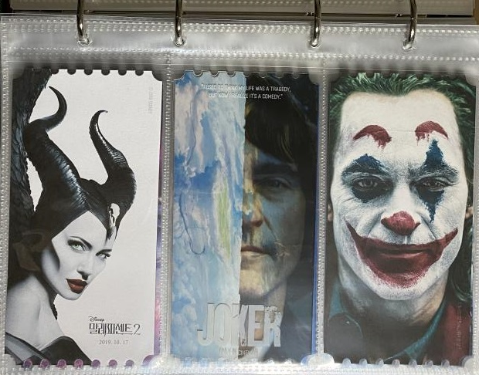
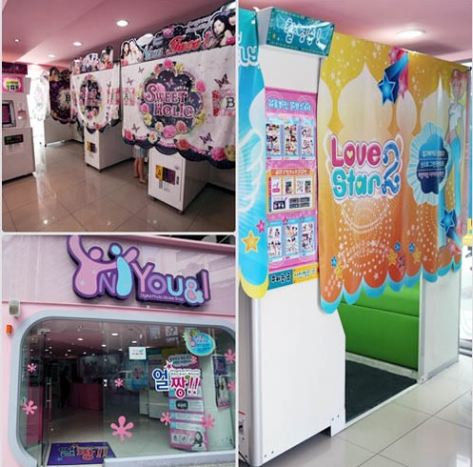
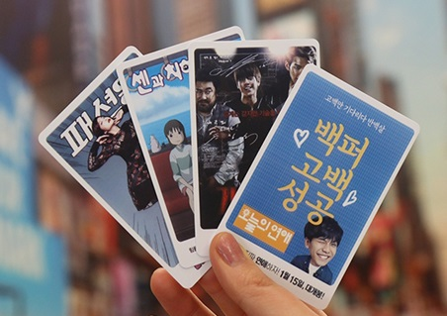
1) 티켓 어째서? – 현실적
현실 세계에서 매우 익숙한 문화를 반영
티켓 꽂이
스티커사진
포토 티켓
Notes:
마지막으로 프로젝트 규모와 내용이 매우 현실적이라는 점이었습니다.
현실에서도 실물 티켓 전용 꽂이를 만들어서 모으거나,
추가적인 금액을 내어 티켓을 스티커로 꾸미고, 포토 티켓 등의 프레임에 끼운 물건으로 만드는 문화가 확인되었습니다.
실제로 CGV에서 관련 서비스를 이용해보신 분도 계실것이라고 생각합니다.

Slide 11
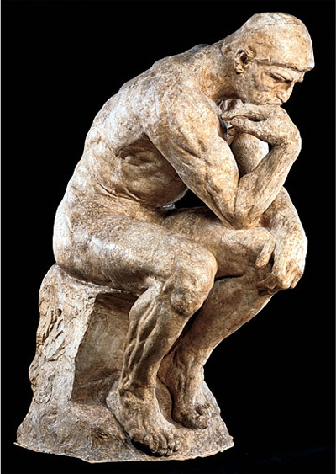
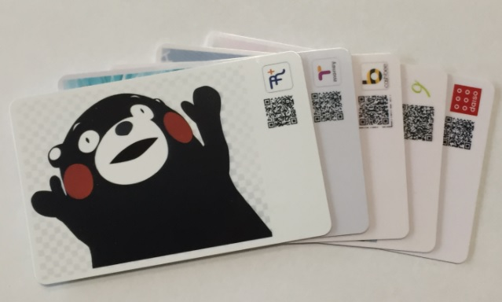
1) 티켓 어째서? – 현실적
2D와 3D의 가공난이도 차이
Notes:
나만의 물건을 만들기 쉽다는 점도 컸고요.
아무래도 나만의 조각상보다 나만의 카드가 만들기 쉽겠죠?

Slide 12

2) 프로젝트 소개
“나만의 티켓, 나만의 전시관”
[프로젝트 명] NFT + Ticket의 줄임말
[핵심 컨셉]
“티켓의 안전거래와 사용을 돕고,
티켓을 꾸며 NFT를 발매하여 전시할 공간을 제공하며,
커뮤니티의 입장권으로 쓸 수 있음”
[프로젝트 심볼] 티켓형 사각형
[테마 Color] 형광색
Notes:
그럼 여기서 다시 한 번 저희 프로젝트를 소개하겠습니다.
저희 프로젝트의 이름은 엔에프티켓입니다.
엔에프티로 만드는 티켓의 줄임말로,
티켓에 블록체인 기술을 적용하여 안전한 거래를 돕고,
추억으로 남을 NFT를 발행하여
전시관을 준비해주어 자랑할 수 있게하거나
메타버스 커뮤니티 입장권 등에 사용할 수 있도록 지원하고 있습니다.
* 어느 한 컬러에 치중하지 않고 조화를 이루는 색들을 선정하고 그것들을 그라데이션시켜, 탈중앙화를 지향하는 NFT 기술 컨셉과 알맞게 지정하였다.

Slide 13
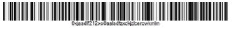
3) 기대효과 – 암표와 위조표 방지
암표나 위조표를 막을 수있다.
실제로 사용할 수 있는 고유 바코드로 변환가능
0xjasdlf212xo0aslsdfzxckjzlcerqwkmlm
Notes:
이어서 저희 프로젝트를 통한 기대효과입니다.
저희 플랫폼에서 제공하는 NFT는 블록체인 위에서 생성되기 때문에 위변조가 불가능합니다.
티켓 시장에 블록체인의 신뢰성을 도입한다면
수많은 세월 동안 티켓 플랫폼들을 괴롭혀왔던 암표, 위조표 등을 근절할 수 있습니다.
또한 지금 보시는 화면에서는 블록체인 주소를 바코드의 형태로 변환하고 있는데,
운영, 판매 측에서도 이렇게 생성된 바코드를 실제 서비스에 이용하실 수 있습니다.
https://barcode.tec-it.com/en
Block hash

Slide 14
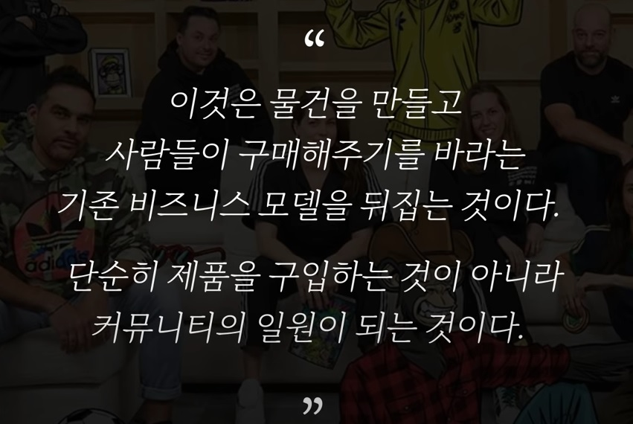



3) 기대효과 – 구매자 확인
판매자가 구매자를 인식하고 확인할 수 있음
노쇼, 사재기에 활용하거나, 열성적인 팬을 위한 커뮤니티 구성 가능
아 이 분은 우리 공연에
네 번 오신 분이구나!
예시)
[SSAFY 콘서트]
[나이키]가 [나이키 랜드] 메타버스를 선언하며
Notes:
두번째 효과로 기존거래와는 다르게 판매자가 구매자를 인식할 수 있게 됩니다.
판매자는 이를 통해 해당 NFT의 소유자를 검색함으로써 기존에도 티켓을 구매한 열성적인 팬인지를 확인할 수 있거나,
해당 NFT를 보유한자만이 입장할 수 있는 커뮤니티를 구축할 수 있게 됩니다.
특히 커뮤니티 부분에 대해서는 나중에 더 자세히 보여드리도록 하겠습니다.

Slide 15
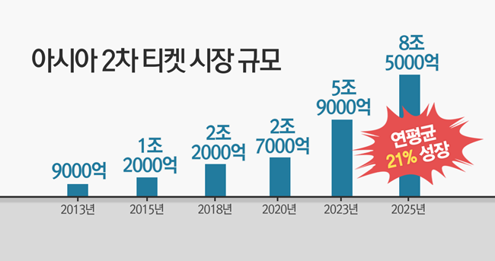
3) 기대효과 - 2차 시장 활성화
꾸준히 성장하는 리셀러 시장(재판매 시장)
판매자는 재판매 기준을 설정하거나 향후 모든 재판매에 대한 로열티를 받을 수 있음.
Notes:
2차시장? 하면 어 되팔이 하고 부정적인 인식이 강하지만 리셀러 시장은 공식 시장으로 꾸준히 커져가는 시장입니다.
판매자는 스마트 컨트랙트로 티켓을 발매할 때 재판매 불가, 최대 3배 가격까지 등 여러가지 설정을 할 수 있게 됩니다.
특히 판매자에게 큰 이득이 될 수 있는 점이
기존에는 20만원 티켓이 프리미엄이 붙어 60만원에 팔려도,
판매 측에 단 한 푼도 들어오지 않았지만,
사용자가 탈중앙화 된 스마트 컨트랙트를 이용한 재판매를 이용할 경우,
예로 든 이득이 된 40만원 중 30%는 기존 판매자가 가지게 되게 설정할 수 있는 등.
향후 모든 재판매에 대해 일정 비율의 로열티를 받는 방식으로 재판매의 이익을 공유 받을 수 있게 됩니다.

Slide 16
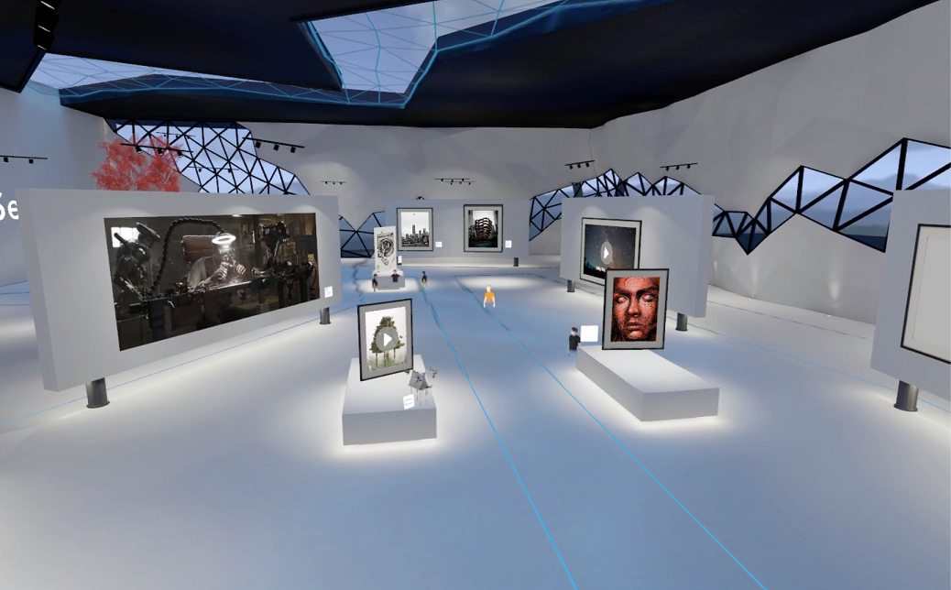
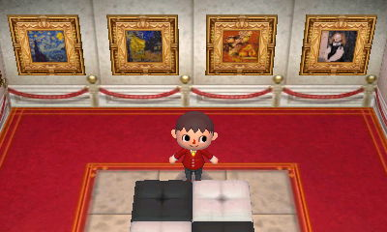
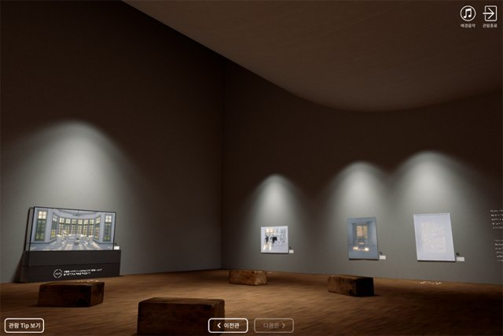
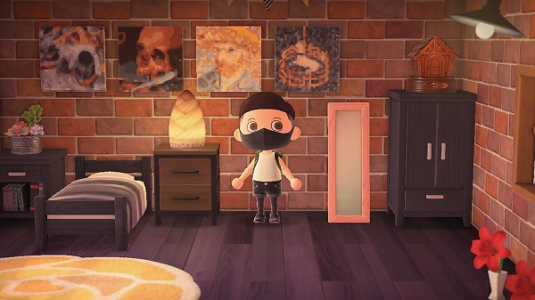
3) 기대효과 - 전시공간
온라인 티켓 전시 기능 제공
NFT를 이용해 실제로 그 티켓을 보유한 사람임을 알 수 있음
Notes:
저희는 서비스 이용자의 욕구를 자극하기 위해 어떻게 보여줄 것인가에 많은 관심을 기울였습니다.
그 중 하나가 유니티를 이용한 온라인 메타버스전시기능인데,
각각의 사용자는 자신의 공간에다가
초회판매, 기간판매 달성, 특등석, 팜플랫, 기념품 등 뽐내고 싶은 NFT 티켓을 전시하거나,
본인이 열성적인 팬 또는 전설적인 라이브에 참가한 인원임을 자랑할 수 있습니다.

Slide 17
4) 페르소나
[이름] 김거북
[나이] 만 28세
[취미] 매달 2번은 콘서트를 다님
[특징] 최애 있음. 티켓, 팜플렛등 추억 모음
[니즈]
- 놓친 티켓을 안전하게 구매하고 싶음.
- 나의 콜렉션을 자랑하고 싶음
- 나와 같은 공연을 보러 다니는 사람들과 만나고 싶음
Notes:
판매자와 구매자에게 모두 이득이 되는 서비스,
저희 엔에프티켓이 어떤 서비스를 제공하고 어떤 기능을 가지고 있는지에 대해 소개하기 전에,
이번 발표때는 여러분들이 상대적으로 이입하기 쉽게 구매자 입장에 서서
아까 살짝 나왔죠? 20대 문화인 김거북씨와 진행하도록 하겠습니다.

Slide 18
02
서비스 소개
Notes:
그러면 이어서 서비스 소개입니다.

Slide 19
















1) 기술 스택
Front-End
BlockChain
Tools
WEB 3.0
BlockChain
ERC-721
Figma
Jenkins
React
Redux
MUI
Ropsten ethereum
MetaMask
Adobe
Jira
Image Editor
Back-End
DataBase
Unity
Photon
WebGL
Node.js
Maria DB
IPFS
Feat. EC2
Notes:
우선 저희가 쓸 이번 프로젝트에 쓸 기술 스택입니다.
Web3.0을 이용한 이더리움 네트워크 접속으로 NFT 발행과 스마트 컨트랙트를 구현하였고,

Slide 20
1) 기술 스택 – 특징 / 탈중앙화
핵심적인 로직은 스마트 컨트랙트로,
편의와 속도가 필요한 로직은 백 서버에서
Front-End
BlockChain
WEB 3.0
BlockChain
ERC-721
React
Redux
MUI
Ropsten ethereum
MetaMask
Notes:
탈 중앙화를 최대한 의식하여
가능한 핵심적인 로직은 솔리디티를 이용한 스마트 컨트랙트로
편의와 속도가 필요한 로직만을 백에서 처리하였습니다.

Slide 21
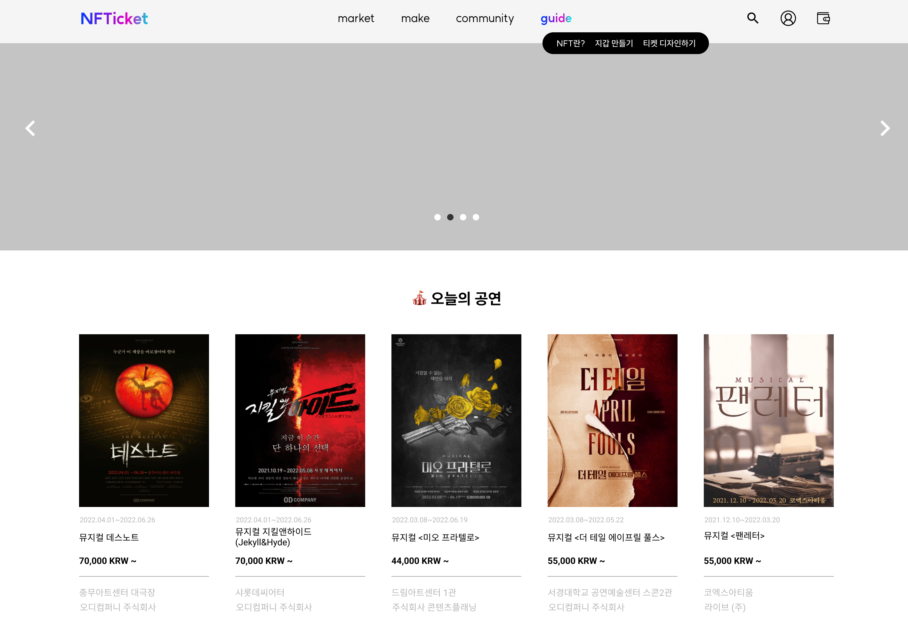
2) 와이어 프레임 – 네비게이션 bar & 메인페이지
Notes:
이어서 어떤 식으로 만들어질지 보여드릴 와이어 프레임입니다.
저희 사이트 랜드페이지인
메인페이지에서는 최상단 네브바를 기준으로
처음 와서 어색하실 분들을 위한 정보를 담은 캐로셀
현재 판매중인 티켓 연관 공연 리스트

Slide 22
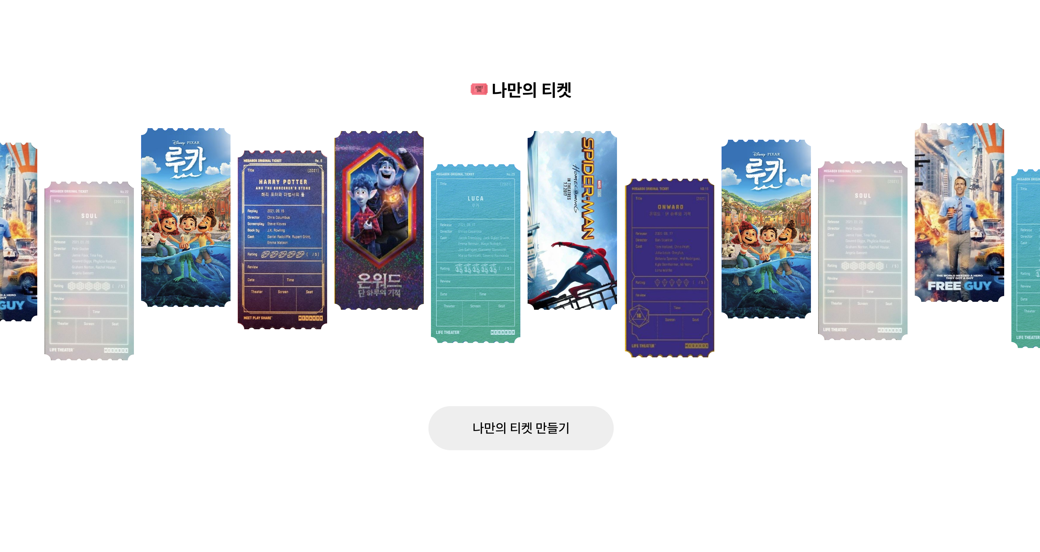
2) 와이어 프레임 – 메인페이지 2
Notes:
티켓을 꾸미는 나만의 티켓 만들기 페이지로 이동하거나,

Slide 23
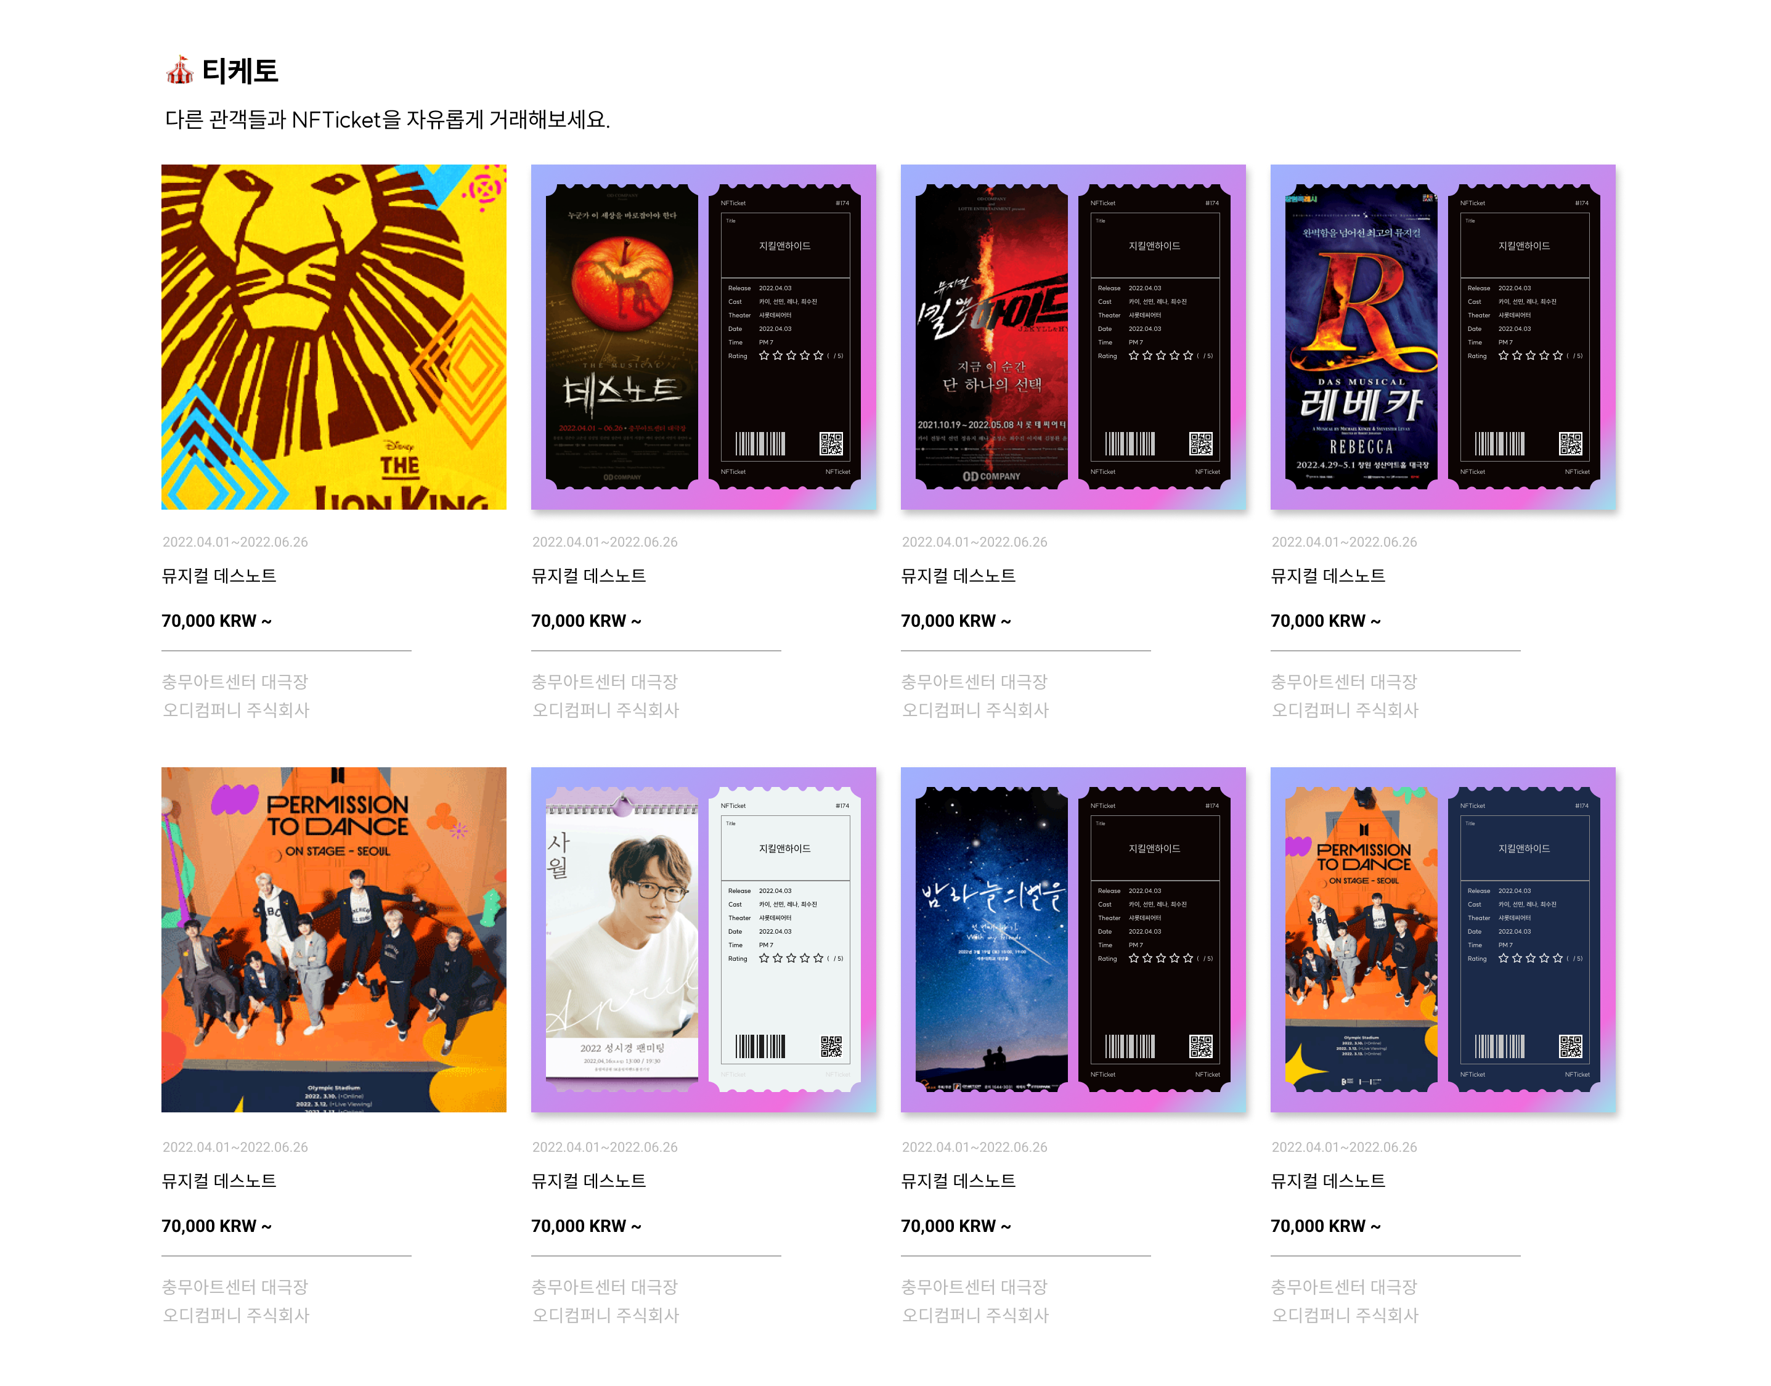
2) 와이어 프레임 – 메인페이지 3
Notes:
재판매 시장을 보실 수 있고요.

Slide 24
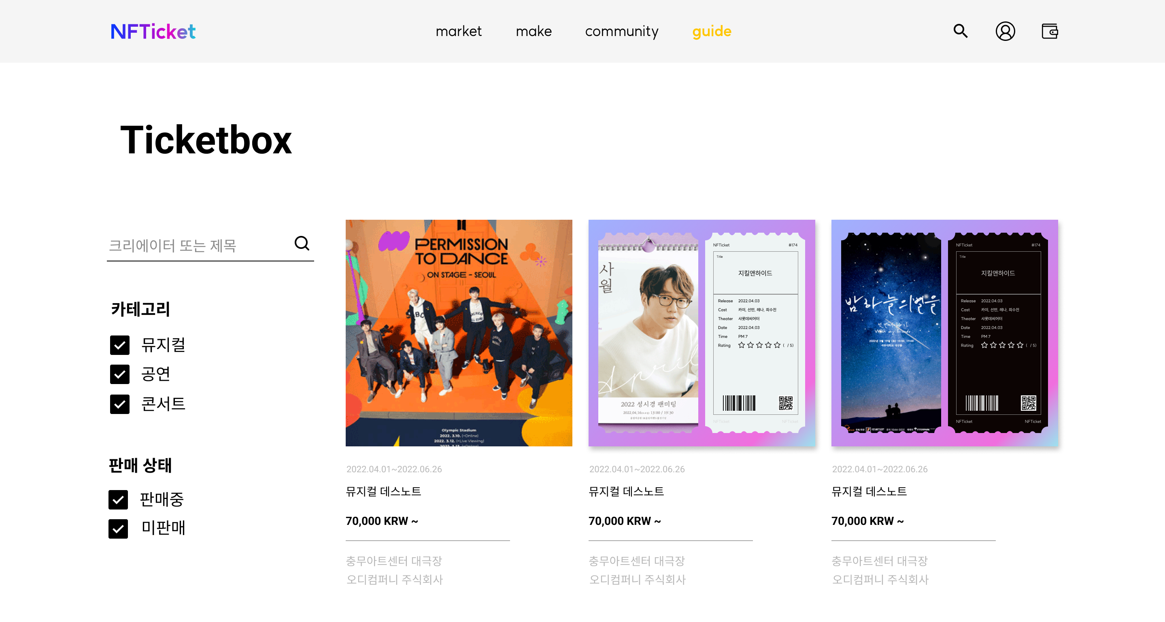
2) 와이어 프레임 – 마켓 페이지
Notes:
마켓 페이지로 가시면
카테고리를 통한 분류나 검색기능이 포함되어
좀 더 자세한 내용이 제공되며,

Slide 25
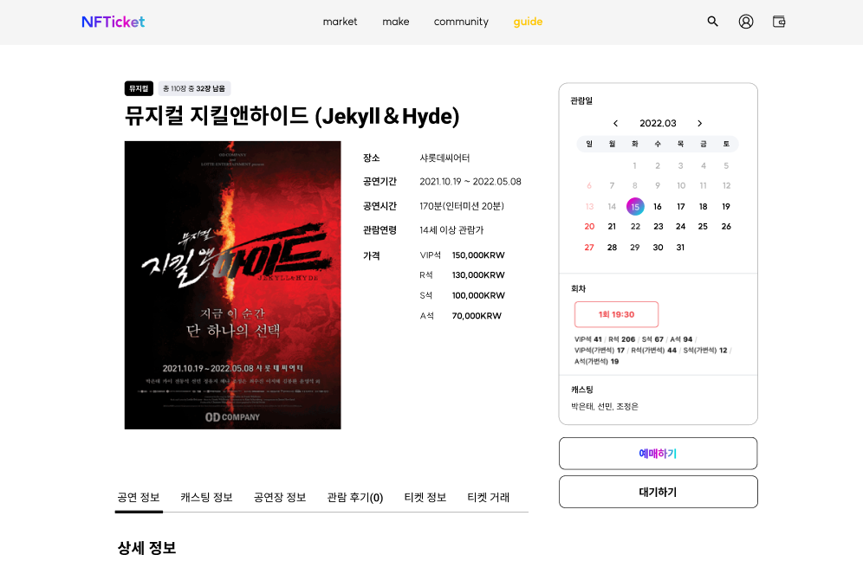
2) 와이어 프레임 – 마켓 상세
Notes:
각각의 공연이 자세히 보고 결제할 수 있는 상세 페이지를 가지고 있습니다.

Slide 26
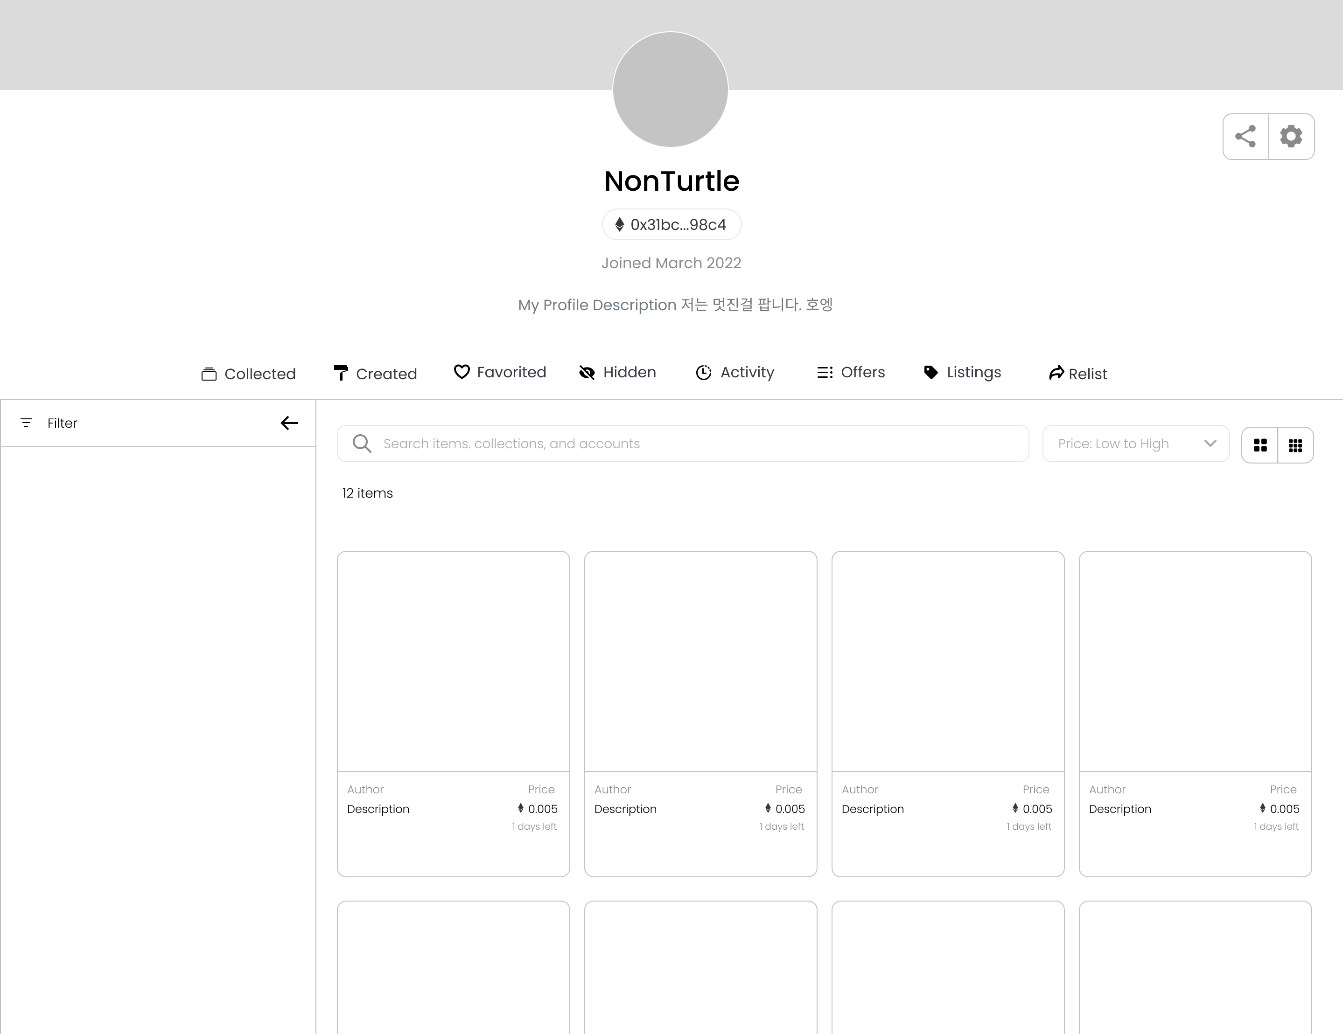
1) 와이어 프레임 - 프로필
Notes:
그 외에도 기본적인 프로필 페이지나

Slide 27

2) 와이어 프레임 - 푸터
Notes:
푸터같은 세세한 구현까지 고려하고 있습니다.

Slide 28
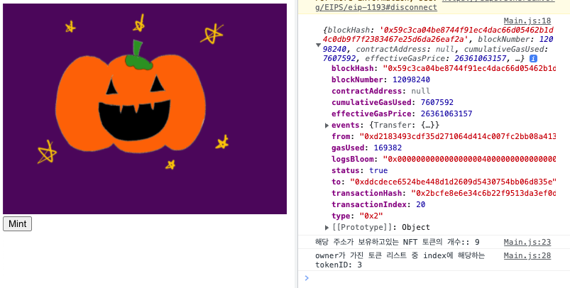
3) 주요 기능 NFT 발행
기본적인 NFT 발행 기능
[NFT 할로윈 호박]
출처 : NFTicket
* 개발중인 실제 화면입니다.
Notes:
서비스 소개 마지막으로 저희 프로젝트의 주요 기능입니다.
우선 NFT 프로젝트인 만큼 NFT 발행 필수죠.
지금 보시고 계신건 저희 프로젝트에서 최초로 발행한 NFT인 할로윈 호박입니다.
세계에 둘도 없는 나만의 호박을 보고 계십니다.

Slide 29


3) 주요 기능 레어 티켓 발매
판매자 측 등급 별로 다른 티켓 이미지 제공 가능
같은 등급이어도
10% 확률로 빨간 티켓
(선착순 5명 한정)
Notes:
두번째로 저희는 판매자 측에서도 티켓을 커스텀 하거나
VIP 좌석 일반 좌석 등 등급별로 다른 티켓을 주게 하여
구매자의 욕구를 자극하는 것을 지원하고 있습니다.
레어티켓? 그건 못 참지. 하시는 분들을 위한 재판매 시장도 잊지 말아주세요!

Slide 30

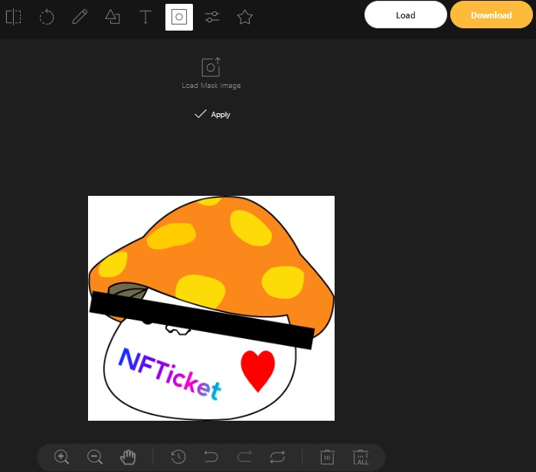

3) 주요 기능 티켓 꾸미기
나만의 티켓을 만들다
스티커 사진과 같은 이미지 편집 기능을 제공하고 저장
[김거북씨]
[원본]
[이미지 서버]
[커스텀]
* 개발중인 실제 화면입니다.
Notes:
그 다음은, 나만의 티켓을 만들기 위한 티켓 꾸미기 기능입니다.
알기 쉬운 예시를 보여드리기 위해서 준비했습니다.
지금 보시는건 거북씨가 현재 엔에프티켓에서 제공되는 이미지 편집 기능을 이용하여,
하트 스티커, 제공된 스탬프, 검은 사각형 등으로 나만의 티켓을 만들고
그 티켓 이미지를 IPFS 이미지 서버에 올리는 장면입니다.

Slide 31
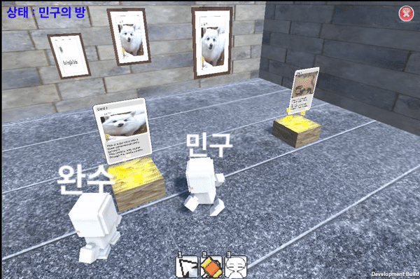

3) 주요 기능 티켓 전시관
D를 더하다. 유니티 WebGL을 사용한 메타버스를 도입
온라인 기능까지 이미 구현 완료
* 개발중인 실제 화면입니다.
Notes:
메타버스 커뮤니티 얘기 나오실때
에이 NFT 구현도 바쁘고 3주 남았는데 가능하겠어? 라고 생각하신 여러분들
그런 걱정을 덜어드리기 위해 기술적으로는 이미 거의 구현 마무리 단계라고 말씀드리고 싶습니다.
지금 보시는 건 실제 개발화면인데, 화면 민구/완수가 뛰어다니고 있죠.
벽에 IPFS 이미지 서버에 올린 티켓이 걸려있고,
전시물 배치해서 밑에 반짝 거리고 아 저거 레어카드라 저렇습니다. 색상 바꿀수 있어요.
살짝이지만 채팅도 나오고,
여기서는 안 나오지만 마우스로 카메라 구도나 시야도 바꿀수 있고,
흔히들 말하는 갓겜의 조건 점프까지 구현되어있습니다.
그러니까 여기서부터는 어떻게 꾸밀지 인데요. 이부분은 3주 후에 뵙겠습니다.

Slide 32
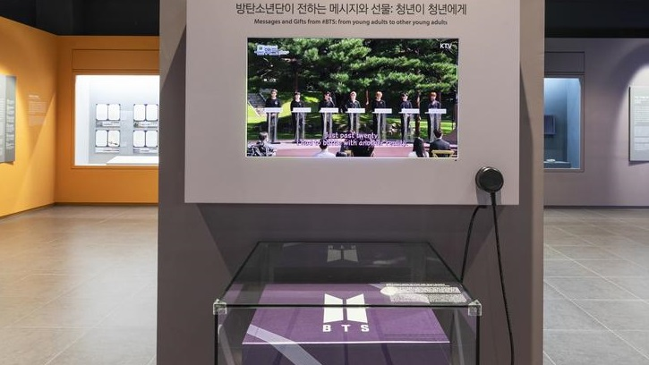
3) 주요 기능 커뮤니티
티켓을 보유한 사람만 들어갈 수 있는 팬들을 위한 온라인 박물관
특정 커뮤니티의 티켓을 보유한 사람만 들어갈 수 있는 Land
SSAFY Land
Nike Land
XXX Museum
* 개발중인 실제 화면입니다.
Notes:
이런 전시관을 확장해 로비를 만들고,
NFT 소지를 출입조건으로 하면?
네 커뮤니티의 완성입니다.

Slide 33
03
마무리
Notes:
그러면 저희 발표 마무리 짓고자합니다.

Slide 34
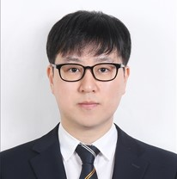
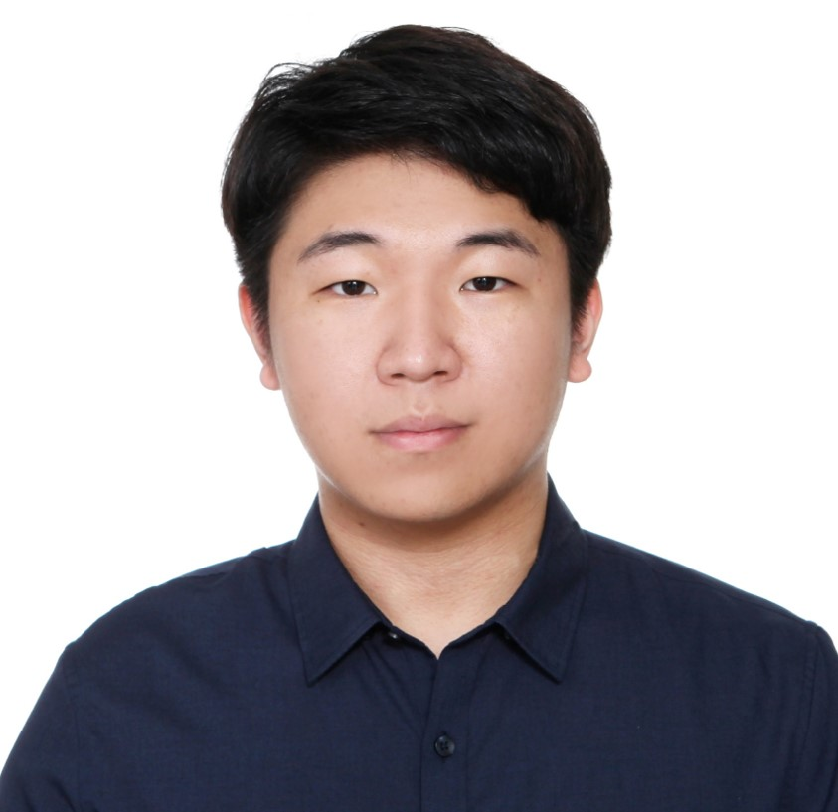

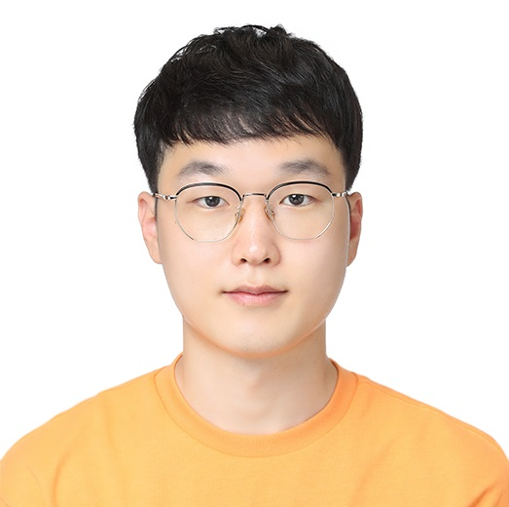
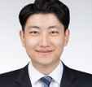

1) 팀원 소개
[Backend]
[Frontend]
기술 고문
외부 DB 설계
API 설계 및 관리
아키텍쳐 설계
AWS 및 CI/CD 구성
기획 및 API 설계
강민구(팀장)
김형준
[Frontend]
[Backend]
기획 및 디자인
UI/UX 담당
와이어프레임 및 API 설계
API 설계 및 관리
모델링 및 내부 DB 설계
API 키 관리
류완수(부팀장)
선민기
[Backend]
[Frontend]
외부 API 관리
아키텍쳐 및 API 설계
협업툴 및 문서 관리
UI/UX 담당
UCC 담당
기획 및 디자인
와이어프레임 및 API 설계
김한길
최하영(부팀장)
Notes:
현재 3주차까지 새로운걸 정신없이 달리고 배우면서
프로젝트 진행해주시는 저희 자랑스러운 팀원분들이시고요.
각각의 도메인을 중심으로 기본 풀스택으로 활동해주고 계십니다.ㄴ
*저 같은 경우는 기술 고문, 형준씨가 아키텍쳐 설계, 기솔씨가 기획 및 디자인
이런 식으로 큰 틀을 잡아서 각자의 도메인을 담당하고 다른 분들이 협업 하시는 식으로 작업하였습니다.

Slide 35
2) 향후 계획
유니티 상호작용 UI 강화
Localhost가 아닌 상용화 배포
메타버스 커뮤니티 기능 강화
이미지 편집 기능 및 자유도 강화
프로젝트의 포트폴리오화 및 명세서 기술
실제 사용가능한 티켓 바코드
Notes:
그리고 앞으로의 향후 계획 중 굵직한 내용을 담아 정리하여,

Slide 36
2) 향후 계획
~4주차
~5주차
~6주차
현재
23일
25일
28일
30일
4/1일
4일
6일
8일
0. 고도화 전 기술 정리
3. 메타버스, 커뮤니티 고도화
5. 상용화 작업
1. 프론트 서버 구현
4. 테스트, 최적화
2. 스마트 컨트랙트 구현
3. 이미지 편집 고도화
4. UCC 작업
5. 명세/ 포트폴리오화
6. 최종 정리/ 발표
Notes:
6주차까지 그래프로 표현하여 보았습니다.

Slide 37
Thank You.
Notes:
지금까지 1반 2팀의 엔에프티켓이었습니다. 감사합니다!

Slide 38
Q&A
Notes:
그러면 저희 가볍게 질문받으면서 시연을 종료하고 싶습니다.

Slide 39
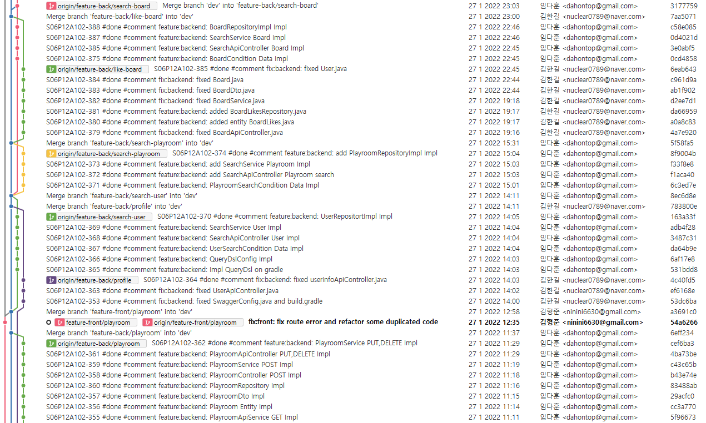
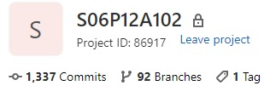
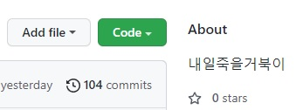
1) 개발 문화 같은 무언가를 넣지 않을까
GITLAB
프로토타입
Notes:
그런 노력의 결정체죠. 1300 커밋 달성할 수 있었습니다.
정말로 수고 많으셨고, 이 자리를 빌려 고맙다는 말씀을 전해드리고 싶습니다.
* 파이프 라인+ fix가 좀 먹긴 하였지만. 1파일 1커밋 문화를 달성하기 위해 노력한 덕분.

Slide 40
1) 기술 스택 – 티켓 발행 절차
Notes:
현재의 절차
판매자가 티켓을 등록
구매자가 티켓을 구매
백에서 티켓 이미지를 IPFS에 등록
해당 이미지 주소를 받아서 프론트에서 web3으로 스마트 컨트랙트 요청
* 저는 제가 NFT와 블록체인 스마트 컨트랙트에 대해 어떠한 설명을 하지 않았다는 것을 깨달았습니다.

Slide 41
4) 레퍼런스 (정리안했음)
Docs | HTTP
Spring Docs | https://docs.spring.io/spring-framework/docs/current/reference/html/
Vue Docs | https://vuejs.org/v2/guide/
Youtube API Docs | https://developers.google.com/youtube/documentation?hl=ko
Firebase Docs | https://firebase.google.com/docs/
Kakaopay API Docs | https://developers.kakao.com/docs/latest/ko/kakaopay/common
전자상거래 표준약관 | 공정거래위원회(www.ftc.go.kr)
개인정보 취급방침 | 개인정보 종합포털(www.privacy.go.kr)
한국 저작권 위원회 | https://www.copyright.or.kr/main.do
Notes:
지금까지 보신 저희 프로젝트와 발표는 위와 같은 레퍼런스를 참조하여 진행하였습니다.
저희 튜플리는 이번 발표에 폰트, 이모티콘 짤방 하나까지 저작권을 준수하였음을 공언하면서,
개인정보 이용약관 from 개인정보종합포털
서비스 이용약관 from 공정거래 위원회(전자상거래 표준약관)
* 추가할 내용 있는지 체크?

